Slide 1

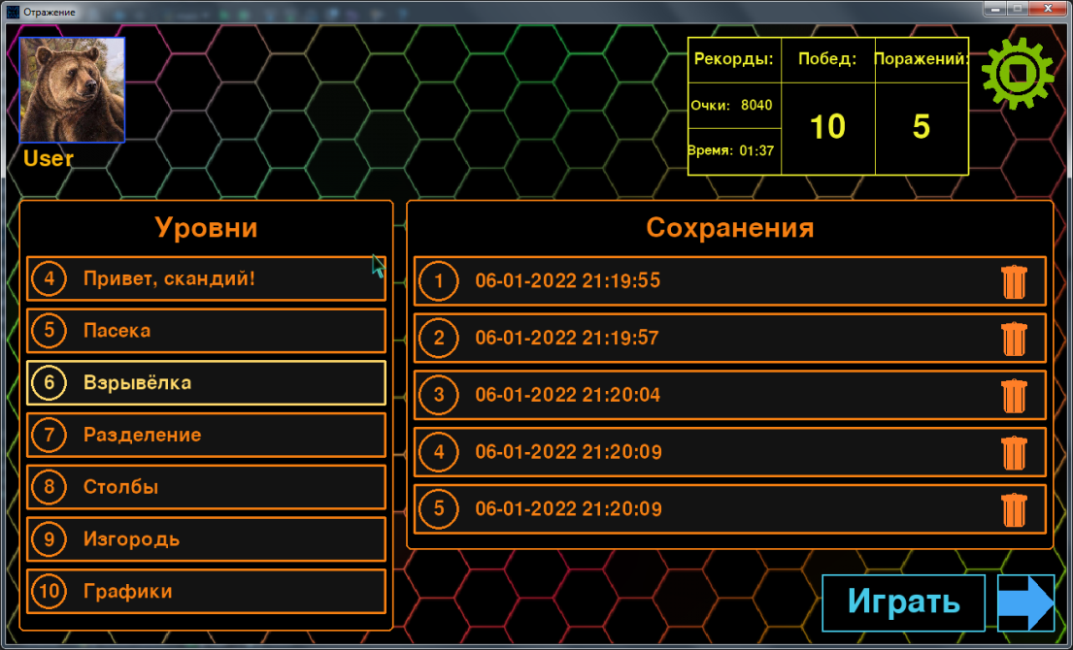
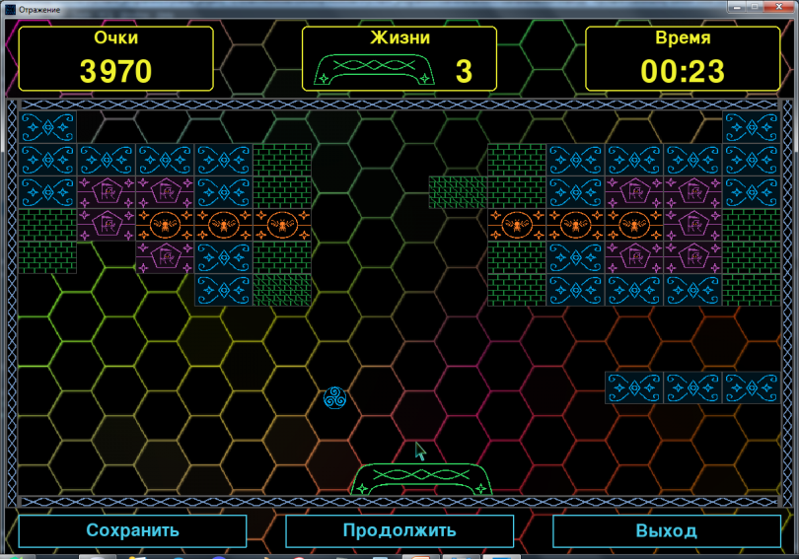
Игра “Отражение”
Авторы: София Гусева,
Ростислав Шишмарев

Slide 2
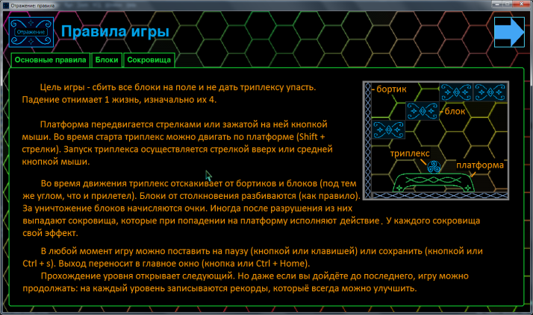
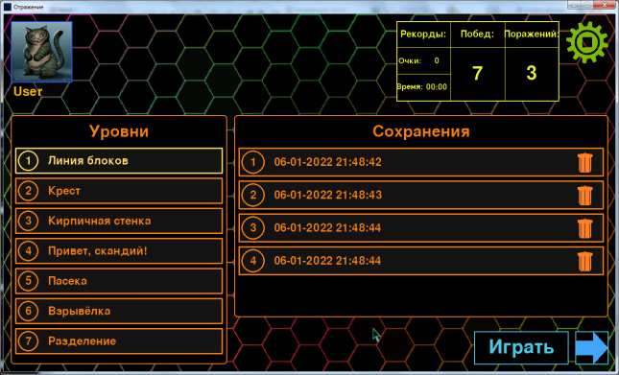
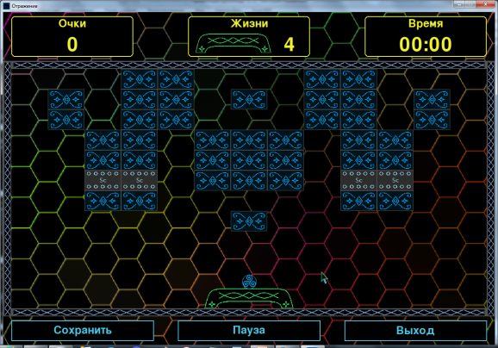
Идея проекта
“Отражение” – аркадная игра, увлекающая с первого старта. Основная цель – сбить все блоки, не дав шарику упасть. Кажется, что это просто, но со временем добавляются всё новые эффекты во всевозможных комбинациях.
Также предоставляются функции сохранения незаконченных прохождений, отображение рекордов, настройки (ник, музыка и др.), а также окно информации.
Настройки
Информация
Главное окно
Игровое окно

Slide 3
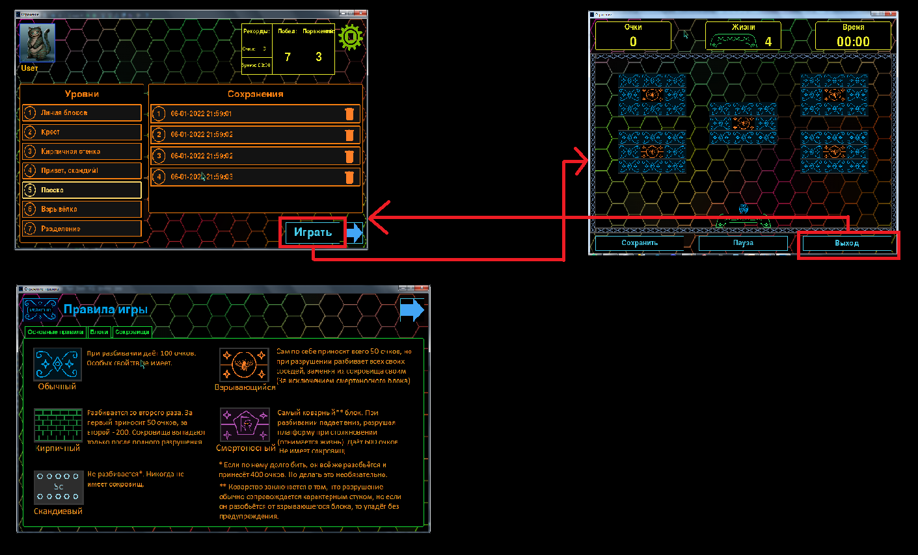
Реализация игры

Slide 4
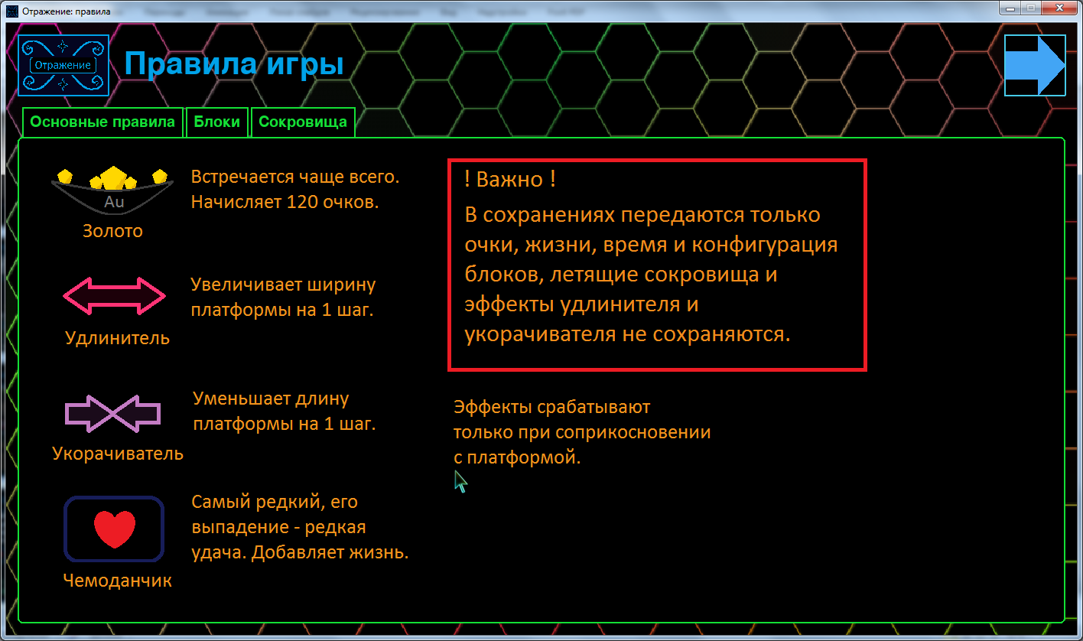

Заключение
В качестве развития можно расширить функцию сохранения и добавлять новые уровни: благодаря гибкости реализации, их можно сделать сколько угодно.
На этом всё.

